Slide 1
Ремонт и модернизация промышленного оборудования
Слайд – лекция к занятию 7

Slide 2
Понятие о моральном старении оборудования
Промышленное оборудование, как и любое другое техническое средство, со временем стареет и становится неэффективным. На темп изнашивания оборудования влияют следующие основные факторы:
- условия работы: давление, характер нагрузок, относительные скорости, температуры и другие
- свойства материалов, их изменяемость в процессе работы машины;
- свойства и характер контактов сопрягаемых элементов, качество обработки материалов, из которых изготовлены сопрягаемые элементы;
- своевременность и качество технического обслуживания;

Slide 3
- соответствие применяемых смазочных материалов.
Кроме изнашивания возможны явления пластической деформации элементов оборудования, которые возникают из-за недопустимых нагрузок на эти элементы.
Износы в машинах и их элементах делятся на моральные и физические.
Моральный износ – снижение стоимости оборудования под влиянием технического прогресса.
Одной из основных причин морального устаревания оборудования является технологический прогресс и быстрый развитие индустрии. Происходит обесценивание оборудования из-за постоянного роста производительности труда в отраслях, которые производят оборудование, а так же изделия для них и материалы.

Slide 4
Современные производства предлагают новые решения и технологии, которые значительно повышают эффективность и производительность технологического оборудования и процессов. Старые модели оборудования теряют свою актуальность и эффективность. Чтобы сохранить конкурентные позиции на рынке предприятия решают заменить (или модернизировать) устаревшее оборудование.
Еще одна причина морального устаревания оборудования – его обесценивание, так как появляется аналогичное или близкое к нему оборудование более совершенной конструкции. Показателем морального износа в этом случае служит коэффициент снижения стоимости машины, выраженный в долях от первоначальной его стоимости.

Slide 5
Одной из причин морального устаревания оборудования является износ и старение материалов, из которых оно изготовлено.
Материалы, которые использовались при производстве оборудования, подвержены физическому и химическому воздействию окружающей среды. Длительное пребывание в условиях повышенной температуры, влажности, контакт с агрессивными средами приводит к изменению их свойств. Например, металлические конструкции могут подвергаться коррозии, что ведет к их ослаблению и потере прочности. Пластиковые детали могут подвергаться деформации и трещинам при повышенных температурах.

Slide 6
Физический износ оборудования происходит в результате прямого действия оборудования и его элементов в производственном процессе, а так же во время простоев, когда на него действуют атмосферные и другие неблагоприятные условия хранения.
Важно своевременно проводить техническое обслуживание и замену изношенных деталей, чтобы предотвратить серьезные последствия поломки оборудования.
Одной из причин, по которой оборудование становится морально устаревшим, являются риски безопасности и надежности. Все технические устройства имеют ограниченный срок службы, в течение которого они работают эффективно и безопасно.

Slide 7
С течением времени и износом оборудование становится менее надежным, склонным к сбоям, что может привести к серьезным последствиям.
Морально устаревшее оборудование, если оно не соответствует современным стандартам безопасности, может представлять угрозу для работников,. Например, старые электрические системы могут быть неуправляемыми и приводить к коротким замыканиям или пожарам. Аварийное оборудование, которое было установлено десятилетия назад, может быть неэффективным и неспособным обеспечить безопасность сотрудников в случае чрезвычайной ситуации.
Кроме того, устаревшее оборудование часто требует длительного времени на обслуживание и ремонт.

Slide 8
В случае аварий или сбоев старого оборудования, предприятие может потерять драгоценное время и ресурсы на устранение проблемы и восстановление производства.
Модернизация оборудования - это процесс улучшения технических характеристик оборудования. Целью этого процесса является увеличение скорости производства, улучшение качества продукции или переход на другой тип продукции.
Процесс модернизации обычно представляет собой комплексный подход, включающий обновление или замену отдельных компонентов или модулей, а также совершенствование программной части оборудования.

Slide 9
Потребность в проведении модернизации возникает в связи с соответствием обновленным или измененным требованиям государственных стандартов, потребностям потребителя, запросов на увеличение мощностей (объема или качества продукции)
Если работа предприятия не соответствует современным технологиям производства, нормам и стандартам, то перемены необходимы. Если техника эксплуатируется неэффективно, и есть возможность улучшить ее работу, сократить затраты на энергоресурсы и материалы, то необходимо проводить модернизацию.
Вывод: Постоянное обновление и модернизация оборудования является важной стратегией для обеспечения безопасности, надежности и конкурентоспособности производства.

Slide 10
Технологический процесс ремонта промышленного оборудования
Производственный процесс ремонта оборудования состоит из подготовительных, основных технологических и сопутствующих процессов. Часть производственного процесса, которая содержит действия по изменению состояния ремонтируемых машин, составляет технологический процесс ремонта. Технологический процесс ремонта относится к машине, оборудованию в целом, ее сборочным единицам, деталям, видам ремонта.
Несмотря на большое разнообразие оборудования схема технологического процесса содержит операции, которые выполняются в такой последовательности:
1) приемка в ремонт;
2) наружная очистка и мойка оборудования;

Slide 11
3) разборка оборудования на агрегаты, сборочные единицы и детали;
4) мойка сборочных единиц и деталей;
5) контроль и дефектовка деталей;
6) ремонт деталей;
7) комплектование сборочных единиц и агрегатов;
8) сборка, регулировка, обкатка и испытание агрегатов;
9) сборка, регулировка, обкатка и испытание оборудования целиком;
10) окраска оборудования;
11) сдача отремонтированного оборудования в эксплуатацию.
Приемка оборудования в ремонт должна оформляться актом.

Slide 12
Акт подписывают представители ремонтирующей и эксплуатирующей оборудование организацией (подразделением предприятия, если ремонт производился собственными силами).
Подготовка к ремонту оборудования начинается с контроля его технического состояния.
По результатам контроля составляется предварительная дефектная ведомость - представляет собой документ установленной (или произвольной) формы, в котором приводится перечень деталей, узлов, предположительно подлежащих ремонту или замене. Здесь же указываются объемы, трудоемкость и стоимость ремонтных работ.
На основании предварительной дефектной ведомости составляются или уточняются ТУ на ремонт деталей, узлов, проектируются технологические процессы ремонта деталей, специальные инструменты, приспособления.

Slide 13
Дефектная ведомость является ремонтным документом, основой проектирования (или корректировки) производственного процесса ремонта оборудования, которое включает в себя разработку технологических процессов и технических условий на каждый вид работ, составление технических заданий на разработку конструкций нестандартного оборудования, оснастки и т. п.
В процессе разборки оборудования, определения фактического состояния его составных частей предварительная дефектная ведомость уточняется, дополняется и после утверждения становится окончательной, рабочей.
Основу подготовки и реализации производственного процесса ремонта оборудования составляет его технологическая подготовка.

Slide 14
Разборка оборудования на узлы и детали
Разборка оборудования представляет собой ответственную операцию ремонта и осуществляется по определенной технологии для каждого агрегата. Успешное выполнение ремонта оборудования в значительной степени зависит от качества его разборки.
Прежде чем приступить к разборке оборудования необходимо тщательно ознакомиться с его устройством, назначением и взаимодействием отдельных узлов и деталей, для чего следует воспользоваться инструкциями и чертежами, прилагаемыми к подлежащему ремонту оборудованию. Те же самые требования необходимо выполнять и при подготовке к разборке отдельных узлов оборудования, подлежащих ремонту.

Slide 15
До начала разборки оборудования необходимо подготовить соответствующие площади, предусмотрев возможность рационального размещения снимаемых с оборудования деталей, узлов и их кантования, а также проверить наличие необходимых при разборке грузоподъемных средств, исправность стропов и грузозахватных приспособлений. Должны быть подготовлены также и вспомогательное оборудование (прокладки, распорки, козлы и стеллажи для размещения снятых узлов и деталей), инструменты и приспособления, которые позволяют проводить разборку без повреждения снимаемых узлов и деталей.
Оборудование начинают разбирать с агрегатов, узлов и деталей, без снятия которых затруднена или невозможна дальнейшая разборка.

Slide 16
Перед разборкой отдельных агрегатов и узлов, из них удаляют смазку, очищают от грязи – вручную или в моющих средствах.
Разборку оборудования начинают с удаления кожухов и крышек, защитных щитков и других деталей, которые ограничивают доступ к внутреннему механизму узла.
Следующим этапом разборки является удаление стопорных винтов и штифтов, которые определяют взаимное положение деталей разбираемого узла, а затем разбирают резьбовые соединения, осуществляющие крепление отдельных деталей.
При разборке резьбовых соединений следует учитывать, что после этой операции некоторые детали могут принять неустойчивое положение, т. е. при разборке резьбовых соединений следует принимать меры по обеспечению фиксации положения таких деталей.
При разборке сложных узлов рекомендуется наносить на нерабочие поверхности их деталей цифровые метки.

Slide 17
В последующем эта мера значительно облегчит сборку этих узлов из восстановленных деталей.
Демонтировать детали из узла необходимо с осторожностью, не допуская их перекоса в процессе демонтажа и предупреждая появление разного рода повреждений. Если удаление узла сопряжено с приложением существенных усилий, следует выявить причины, вызывающие заедание деталей, и устранить их.
Если по условиям посадок для удаления деталей требуется приложение ударных нагрузок, то необходимо использовать прокладки или выколотки, выполненные из дерева твердых пород или мягких металлов. Во всех возможных случаях для демонтажа деталей следует использовать специальные приспособления — съемники.

Slide 18
Грузоподъемные средства для ремонтных работ
Во время ремонта приходится транспортировать тяжелые детали и узлы. Подъем, опускание и перемещение различных грузов с помощью подъемных механизмов и подъемно-транспортных устройств называют такелажными работами.
Подъемно-транспортные устройства (ПТУ) могут быть подъемными, напольными и надземными.
К подъемным устройствам относят блоки и тали (тельферы), подвешенные к неподвижным опорам, домкраты и другие механизмы.
Напольными устройствами являются лебедки, передвижные краны, тележки и другие.

Slide 19
Надземные устройства включают в себя кран-балки, монорельсы, мостовые и другие грузоподъемные краны.
Грузоподъемные машины предназначены для подъема и перемещения грузов на небольшие расстояния в пределах определенной площади предприятия, цеха, участка. Они характеризуются основными параметрами: грузоподъемностью, скоростями движения отдельных механизмов, режимом работы, пролетом, вылетом, высотой подъема грузозахватного устройства.
Значение этих параметров регламентируется стандартом.

Slide 20
В зависимости от назначения, конструкции и характера выполняемой работы грузоподъемные машины можно разделить на три основные группы.
Первая группа – грузоподъемные механизмы.
Включает простейшие машины: домкраты, тали и лебедки, которые используются в качестве вспомогательного оборудования на ремонтных работах.
Вторая группа — подъемники, при помощи которых обеспечивается только вертикальное перемещение грузов;
Третья группа — краны, которые обеспечивают как вертикальное, так и горизонтальное перемещение грузов в любом направлении в пределах параметров крана.

Slide 21
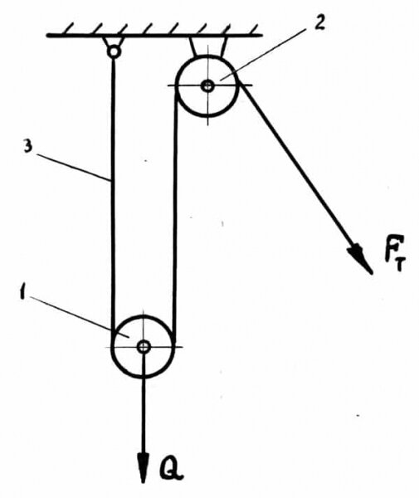
Блоки и полиспасты
Блок - это вращающийся на оси диск (ролик), по ободу которого сделан желоб для каната, поднимающего груз.
Блоки в составе подъемного механизма могут быть неподвижными (жестко закрепленными) и подвижными (когда ось в процессе работы меняет положение).
Грузоподъемное устройство из двух блоков, огибаемых канатом или цепью, называют полиспастом.
Классический полиспаст представляет собой механизм, который состоит из двух основных элементов: блоки и гибкая связь

Slide 22
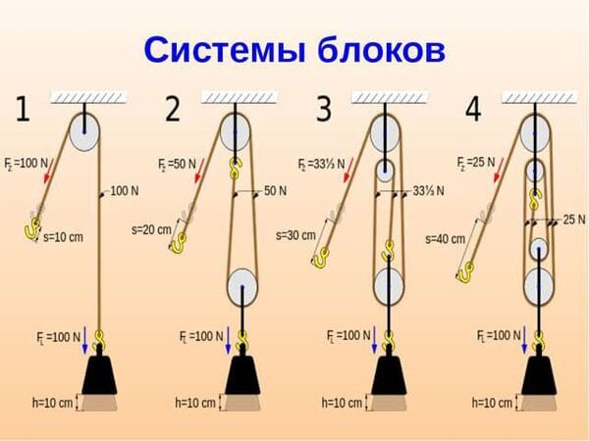
Система блоков (полиспаст) является составляющей таких подъемных механизмов, как лебедка, таль, строительная техника (краны разных типов, бульдозер, экскаватор).

Slide 23
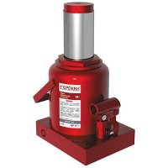
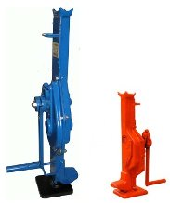
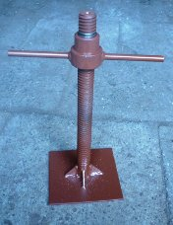
Домкраты
Домкрат - простейший грузоподъемный механизм, служат для подъема груза на небольшую высоту (до 0,8—1 м) при ремонтных и монтажных работах.
Привод домкратов может быть ручным и механическим.
Различают винтовые, рычажно-реечные, зубчато-реечные и гидравлические домкраты.

Slide 24
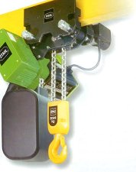
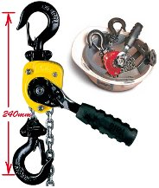
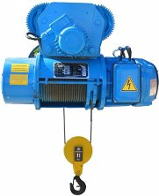
Тали
Таль - это компактный подвесной подъемный механизм с ручным, электрическим или пневматическим приводом.
Ее подвешивают над местом работы или монтируют на монорельсе на тележке (тельфер). При этом груз может перемещаться как вверх-вниз, так и в горизонтальном направлении.
По типу привода различают тали ручные и приводные (от электродвигателя).
По способу перемещения – передвижные и подвесные.

Slide 25
Грузоподъемность ручных талей составляет от 500 кг до 10 тонн. Высота подъема груза у разных моделей составляет от 2 до 12 метров. В случае использования блока высота уменьшается в 2 раза.
В ручных талях необходимо прилагать физическое усилие для перемещения груза. В электрических талях всю работу по подъему выполняет электродвигатель.
В конструкцию электрической тали входит электродвигатель, барабан для намотки цепи или каната, редуктор и крюк, на котором крепится груз. Для удобства управления талью предусмотрен пульт на гибком кабеле.
По способу управления различают передвижные тали – с пола или из кабины (если тали входят в конструкцию грузоподъемного механизма)

Slide 26
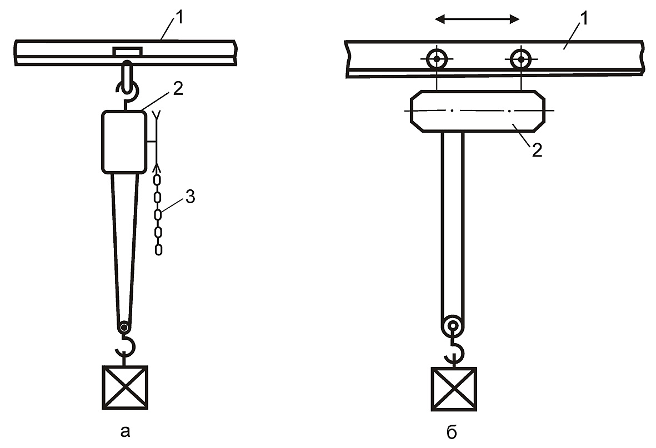
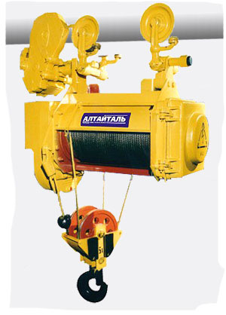
передвижная
электрическая:
1-балка; 2-электрическая лебедка
ручная
1-балка; 2-ручная лебедка; 3-цепь;

Slide 27
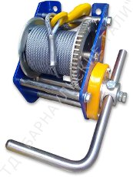
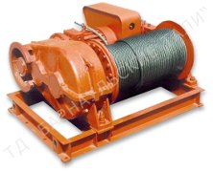
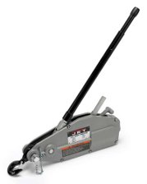
Лебедки
Лебедки предназначены для создания тягового усилия в одном направлении.
Лебедки могут эксплуатироваться в качестве самостоятельных механизмов или входить в состав более сложных устройств.
В настоящее время в ремонтной практике применяют разнообразные лебедки с ручным и машинным (главным образом, электрическим) приводами.

Slide 28
Ручные лебедки по способу установки разделяют на настенные и напольные. Их применяют для вспомогательных операций, для перемещения или подъема стальными канатами груза на небольшую высоту, когда скорость подъема или перемещения не имеет существенного значения.
Наиболее удобными являются ручные рычажные лебедки со стальными канатами, которые позволяют не только поднимать, но и перемещать грузы на небольшие расстояния горизонтально или с наклоном. Эти лебедки имеют обратный ход, что позволяет плавно опускать и поднимать груз.
Различают электрические лебедки тяговые и подъемные.

Slide 29
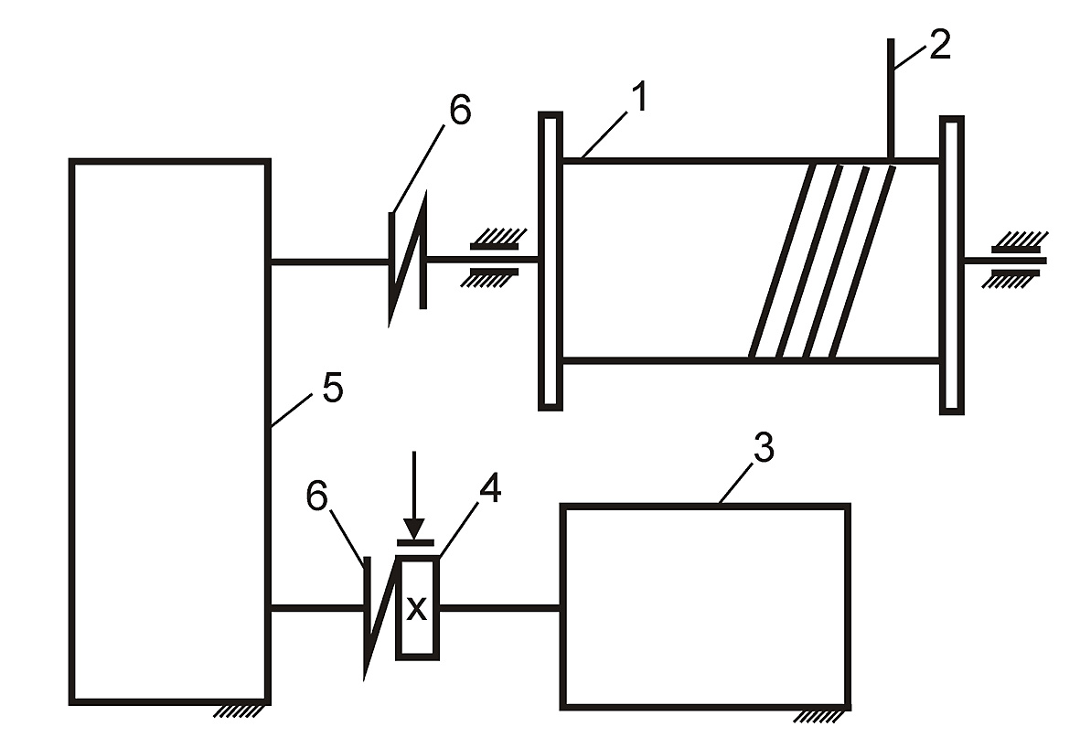
К типу подъемных лебедок, работающих со стальным канатом, относятся лебедки с электроприводом и подъемным механизмом, смонтированным на тележке, у которых передача вращающего момента осуществляется через редуктор (их называют редукторными).
Кинематическая схема лебедки с машинным приводом
1-барабан; 2-канат;
3-двигатель;
4-тормоз;
5-редуктор; 6-муфта

Slide 30
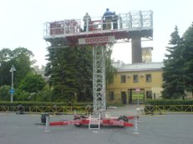
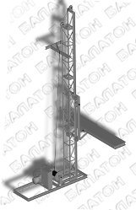
Подъемники
Подъемники - грузоподъемные устройства циклического действия для подъема грузов и людей в специальных грузонесущих приспособлениях (клетях, кабинах, на платформах)

Slide 31
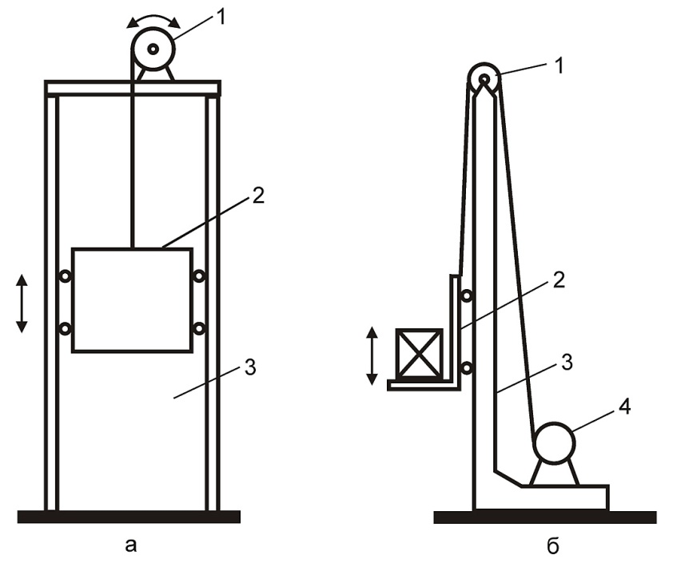
а – шахтный: 1-лебедка; 2-кабина (клеть)
3-шахта;
б – стоечный: 1-отклоняющийся блок;
2-грузовая платформа; 3-стойка; 4-лебедка

Slide 32
Грузоподъемные краны
Кранами называют машины периодического действия, которые используют для подъема и перемещения грузов.
По конструкции, назначению и условиями работы краны разделяются на мостовые, портальные, козловые, башенные и др.
В цехах предприятий наибольшее распространение получили мостовые краны, с помощью которых производится подъем и опускание тяжелых заготовок, деталей и узлов машин, а также их перемещение вдоль и поперек цеха.

Slide 33
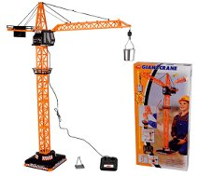
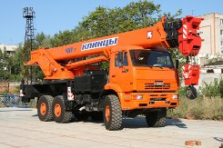
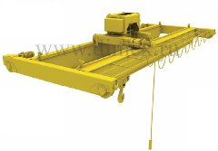
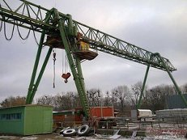

Slide 34
Основой любого крана являются металлоконструкция и механизмы подъема и перемещения груза. Многие краны имеют механизмы передвижения и поворота, а также подъема своих собственных конструкций (самомонтирующиеся краны).
Мостовые краны в зависимости от назначения и характера выполняемой работы снабжают различными грузозахватными приспособлениями: крюками, грейферами, специальными захватами и т.п. Мостовой кран весьма удобен для использования, так как благодаря перемещению по крановым путям, расположенных в верхней части цеха, он не занимает полезной площади.

Slide 35
Контроль качества ремонтных работ и испытание оборудования
Качество восстановления деталей оценивают степенью соответствия полученных физико-механических свойств и геометрических параметров, заданных техническими условиями на восстановление детали, и ремонтным чертежом, аналогичным свойствам и параметрам.
При восстановлении деталей выполняют летучий, промежуточный и окончательный контроль. Летучий контроль проводят выборочно как на отдельных операциях технологического процесса, так и на готовых деталях. Промежуточный контроль выполняют по отдельным и сгруппированным операциям. Проверку осуществляют непосредственные исполнители работ, а также инженерно-технические работники предприятия.

Slide 36
При обработке резанием проверяют соответствие размеров, фор­мы, взаимного расположения обработанных поверхностей и их шеро­ховатость требованиям ремонтных чертежей или технических усло­вий. Для этой цели используют универсальные измерительные инструменты, предельные калибры, приспособления и приборы, профилометры.
При контроле шейки валов и отверстия измеряют в нескольких плоскостях и сечениях. Шлицевые части валов и шлицевые ступицы контролируют по наружному и внутреннему диаметрам шлицев, толщине каждого зуба (ширине впадины) универсальными средствами измерения, комплексными калибрами или новыми сопрягаемыми деталями. Резьбовые части валов и отверстия проверяют калибром-кольцом и калибром-пробкой на всей длине резьбы.

Slide 37
Взаимное расположение поверхностей — специальными приборами и приспособлениями с индикаторами.
При сварке и наплавке проверяют качество швов, толщину наплавленного металла, обрабатываемость, плотность наплавленного металла и его твердость, а также режим наплавки. Наплывы, подрезы, трещины, кратеры, непровары, поры, раковины, шлаковые включения выявляют при осмотре невооруженным глазом и через лупу. Ответственные детали после предварительной обработки подвергают магнитной или ультрафиолетовой дефектоскопии.
Герметичность контролируют керосином или воздухом при опре­деленном давлении, а при необходимости — гидравлическим методом на специальных стендах.

Slide 38
Взаимное расположение поверхностей — специальными приборами и приспособлениями с индикаторами.
При сварке и наплавке проверяют качество швов, толщину наплавленного металла, обрабатываемость, плотность наплавленного металла и его твердость, а также режим наплавки. Наплывы, подрезы, трещины, кратеры, непровары, поры, раковины, шлаковые включения выявляют при осмотре невооруженным глазом и через лупу. Ответственные детали после предварительной обработки подвергают магнитной или ультрафиолетовой дефектоскопии.
Герметичность контролируют керосином или воздухом при определенном давлении, а при необходимости — гидравлическим методом на специальных стендах.

Slide 39
Твердость наплавленного металла определяют с использованием твердомеров.
Гальванические покрытия контролируют по внешнему виду осажденного металла. При осмотре может быть применена лупа. При контроле выявляют трещины, поры, отслоения осадка от основного металла, дендритные наросты, пятна, пригар. Прочность сцепления осадка с основным металлом проверяют методом нанесения на поверхность осадка острым шабером перекрещивающихся царапин глубиной до основного металла и через лупу осматривают места царапин. Отслоение осадка в этих местах свидетельствует о плохой сцепляемости. В отдельных случаях сцепляемость проверяют на специальных образцах.

Slide 40
Основными задачами технического контроля в ремонте оборудования являются следующие:
- обеспечить высокую надежность машин, сдаваемых в эксплуатацию,
- исключить возможность оплаты работ, выполненных неудовлетворительно или не производившихся вообще.
Надежность отремонтированной машины зависит не только от соответствия чертежам и техническим условиям новых деталей, но и от степени износа используемых при ремонте деталей, работавших в механизмах машин, и качества сопряжений с ними новых деталей.
Основным условием для надлежащего качества технического контроля является наличие детально разработанных конкретных технических условий на оборудование, выпускаемое из ремонта.

Slide 41
Проверь себя
1 Комплекс профилактических мероприятий по восстановлению работоспособности оборудования
А) ремонт;
Б) монтаж;
В) техническое обслуживание;
Г) эксплуатация;
2 Чтобы получить неразъемное соединение применяется
А) шуруп
Б) болт
В) сварка
Г) гайка
Д) штифт

Slide 42
3 Приработку деталей после ремонта наиболее целесообразно осуществлять (2 ответа)
А) со смазкой большой вязкости
Б) со смазкой малой вязкости при ограниченной смазке
В) при обильной смазке
4 Сборка деталей типа вал-втулка с прессовой посадкой может быть осуществлена без применения пресса...(3 ответа)
А) нагревом втулки до t=60-200 оС
Б) охлаждением вала до t= -70-190 оС
В) одновременным нагревом втулки и охлаждением вала
Г) без применения пресса невозможно собрать соединение

Slide 43
5 Состояние оборудования, не исчерпавшего своей долговечности, при котором дальнейшая его эксплуатация экономически не выгодна предприятию
А) технический износ
Б) физический износ,
В) моральный износ
6 Метод совершенствования оборудования, в результате которого улучшаются его эксплуатационные свойства
А) ремонт
Б) техническое обслуживание
В) модернизация
Г) реконструкция

Slide 44
7 Перед разборкой оборудования необходимо
А) ознакомиться с его устройством и принципом действия
Б) подготовить грузоподъемные средства, приспособления и инструменты
В) подготовить места складирования снятых узлов
Г) все перечисленное.
8 Для обеспечения надежности оборудования, которое сдается в эксплуатацию после ремонта, проводится оценка
А) качества ремонтных работ
Б) состояния оборудования
В) состояния ремонтников,
Г) эффективности работы оборудования

Slide 45
9 Простейший механизм для производства ремонтных работ
А) кран мостовой обнобалочный
Б) лебедка
В) лифт грузовой
Г) полиспаст.
10 Комплекс работ по установлению степени износа оборудования и его узлов с целью определения объема работ по восстановлению
А) модернизация
Б) техническое обслуживание
В) ревизия
Г) ремонт

Slide 46
Критерии оценки
10 баллов – «5»
9 баллов – «4»
7-8 баллов – «3»
6 баллов и меньше – «2»

Slide 47
Эталон
1А; 2В; 4Б,В; 4А,Б,В; 5В; 6В:
7Г; 8А; 9Б; 10В.

Slide 48
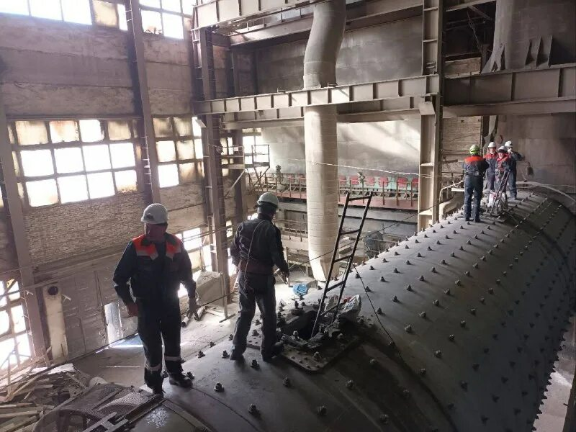
Спасибо за внимание

